Slide 1
Professor
Jorge Antonio
Sistema Circulatório
Sistema Cardiovascular

Slide 2
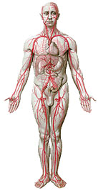
SISTEMA CARDIOVASCULAR
A função básica do sistema cardiovascular é a de levar material nutritivo e oxigênio às células. O sistema circulatório é um sistema fechado, sem comunicação com o exterior, constituído por tubos, que são chamados vasos, e por uma bomba percussora.

Slide 3
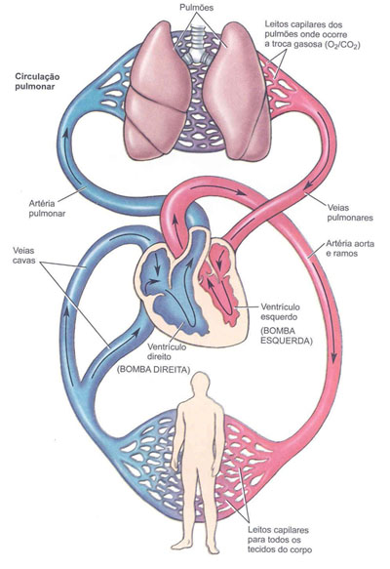
O sistema cardiovascular consiste no sangue, no coração e nos vasos sangüíneos.
O coração é a bomba que promove a circulação de sangue por cerca de 100 mil quilômetros de vasos sangüíneos.
Circulação Pulmonar - leva sangue do ventrículo direito do coração para os pulmões e de volta ao átrio esquerdo do coração.
Circulação Sistêmica - é a maior circulação; ela fornece o suprimento sangüíneo para todo o organismo.

Slide 4
CORAÇÃO
Apesar de toda a sua potência, o coração, em forma de cone, é relativamente pequeno, aproximadamente do tamanho do punho fechado
O coração fica apoiado sobre o diafragma, perto da linha média da cavidade torácica, no mediastino, a massa de tecido que se estende do esterno à coluna vertebral; e entre os revestimentos (pleuras) dos pulmões. Cerca de 2/3 de massa cardíaca ficam a esquerda da linha média do corpo. A posição do coração, no mediastino, é mais facilmente apreciada pelo exame de suas extremidades, superfícies e limites.
A extremidade pontuda do coração é o ápice, dirigida para frente, para baixo e para a esquerda. A porção mais larga do coração, oposta ao ápice, é a base, dirigida para trás, para cima e para a direita.

Slide 5
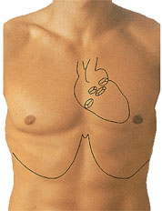
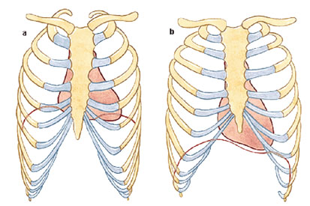
Limites do Coração: A superfície anterior fica logo abaixo do esterno e das costelas. A superfície inferior é a parte do coração que, em sua maior parte repousa sobre o diafragma, correspondendo a região entre o ápice e aborda direita.
A borda direita está voltada para o pulmão direito a borda esquerda, também chamada borda pulmonar, fica voltada para o pulmão esquerdo. Posteriormente a traquéia, o esôfago e a artéria aorta descendente.

Slide 6
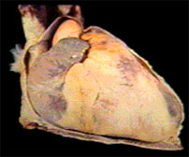
Pericárdio: a membrana que reveste e protege o coração.
Miocárdio: é a camada média e a mais espessa do coração. É composto de músculo estriado cardíaco.
Endocárdio: é a camada mais interna do coração.

Slide 7
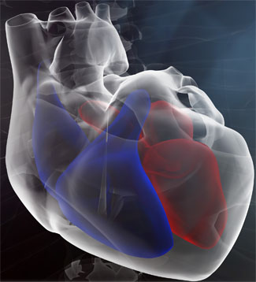
Configuração Interna:
O coração possui quatro câmaras: dois átrios e dois ventrículos. Os átrios (as câmaras superiores) recebem sangue; os ventrículos (câmaras inferiores) bombeiam o sangue para fora do coração.
O átrio direito é separado do esquerdo por uma fina divisória chamada septo interatrial; o ventrículo direito é separado do esquerdo pelo septo interventricular.

Slide 8
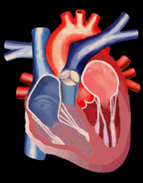
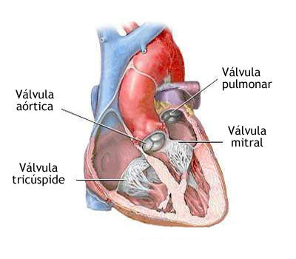
Diástole é o relaxamento do músculo cardíaco, é quando os ventrículos se enchem de sangue, neste momento as valvas atrioventriculares estão abertas e as semilunares estão fechadas.

Slide 9
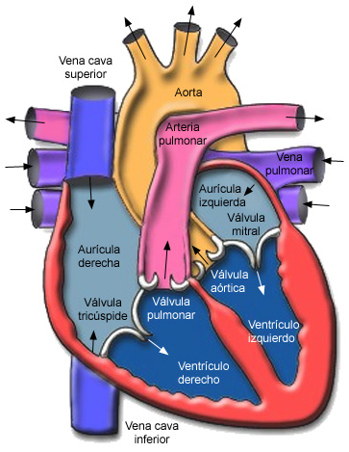

Slide 10
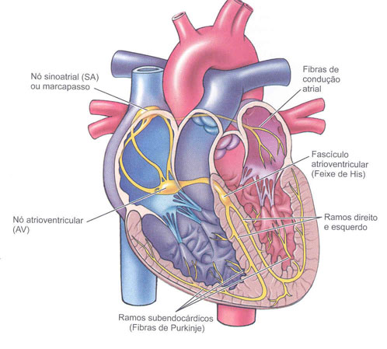

Slide 11
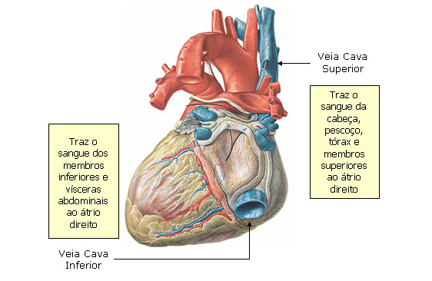

Slide 12
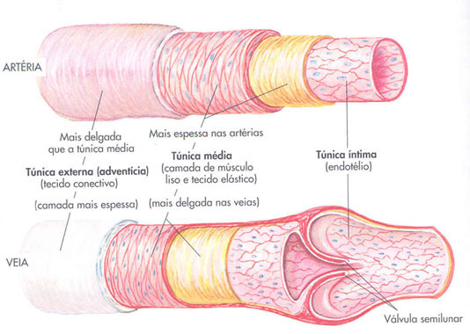

Slide 13
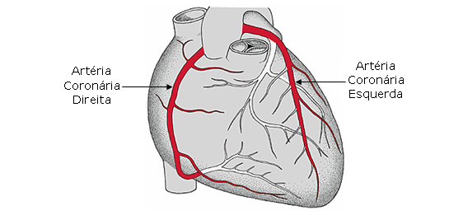
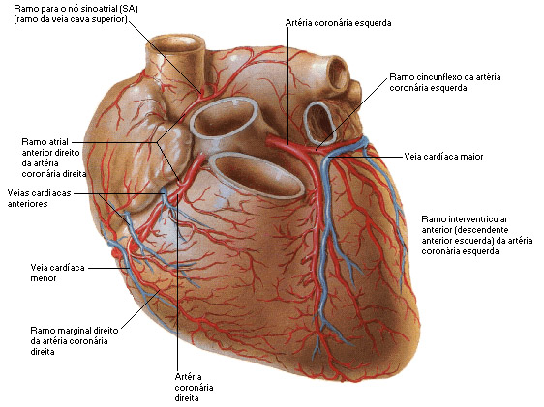
Sistema Arterial

Slide 14
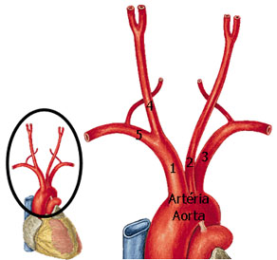
Logo em seguida a artéria aorta se encurva formando um arco para a esquerda dando origem a três artérias (artérias da curva da aorta) sendo elas:
1 - Tronco braquiocefálico arterial
2 - Artéria carótida comum esquerda
3 - Artéria subclávia esquerda
O tronco braquiocefálico arterial origina duas artérias:
4 - Artéria carótida comum direita
5 - Artéria subclávia direita

Slide 15
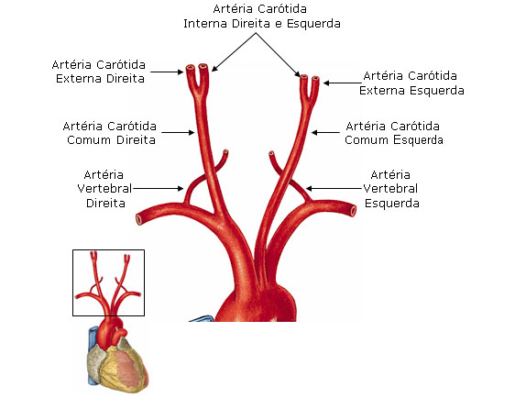

Slide 16
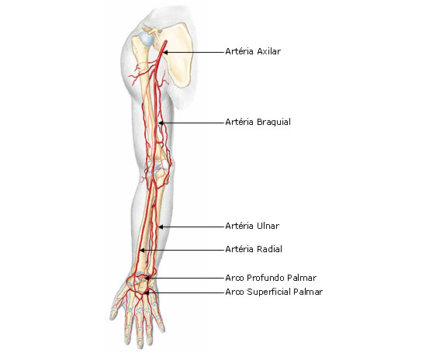

Slide 17
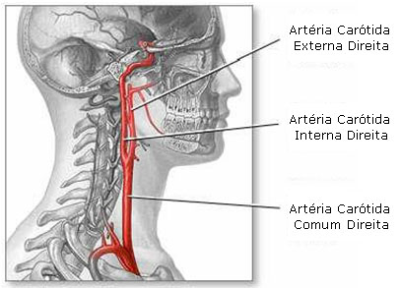
A artéria carótida externa irriga as estruturas externas do crânio. A artéria carótida interna penetra no crânio através do canal carotídeo e supre as estruturas internas do mesmo.

Slide 18
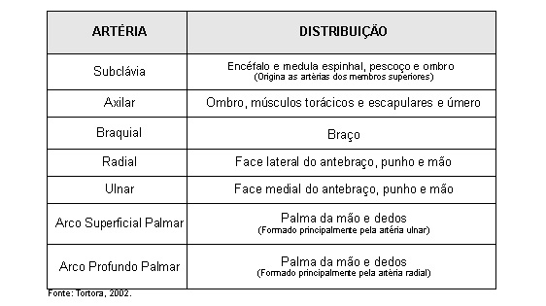
ARTÉRIAS DOS MEMBROS SUPERIORES

Slide 19
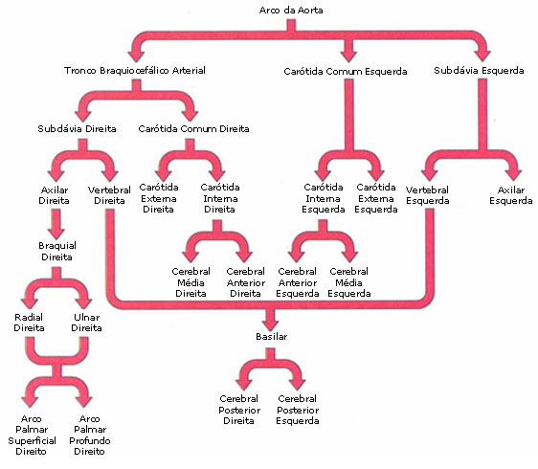

Slide 20
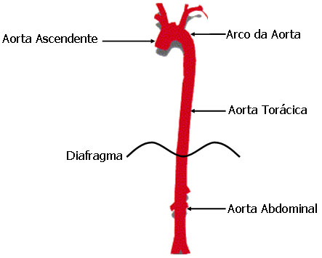

Slide 21
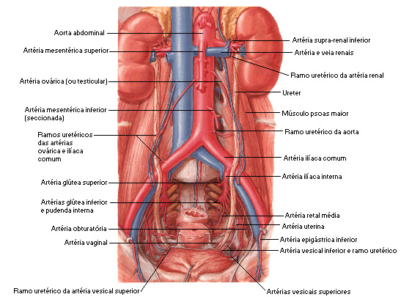

Slide 22
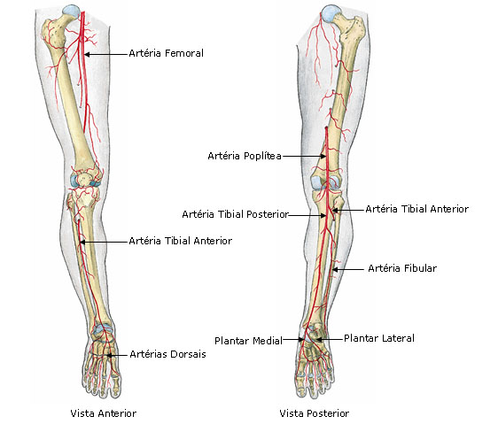

Slide 23
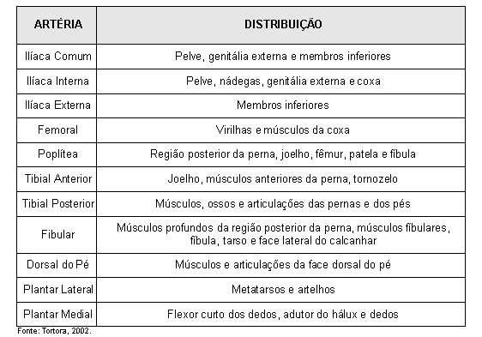
ARTÉRIAS DOS MEMBROS INFERIORES

Slide 24
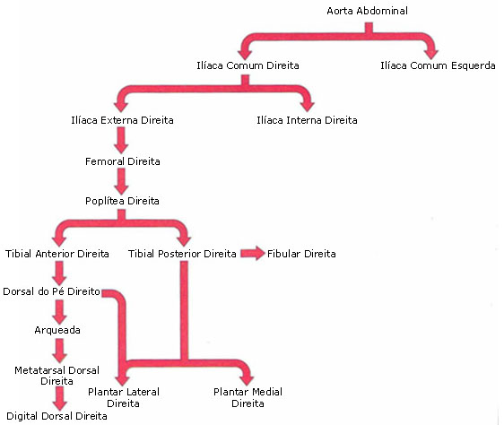

Slide 25
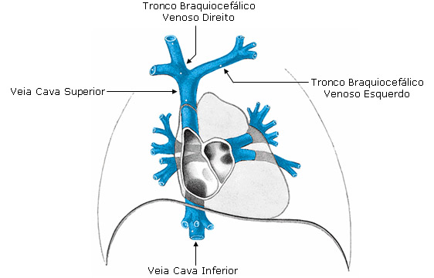
Algumas veias importantes do corpo humano:

Slide 26
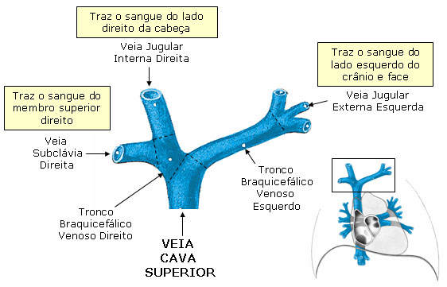

Slide 27
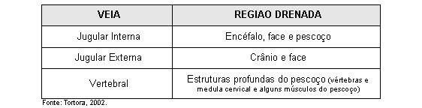
VEIAS DA CABEÇA E PESCOÇO

Slide 28
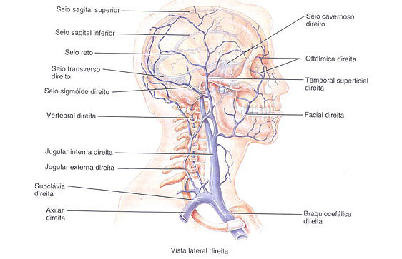

Slide 29
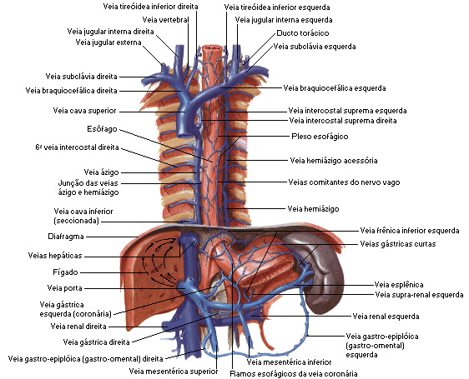

Slide 30
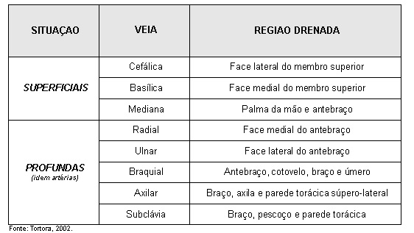

Slide 31
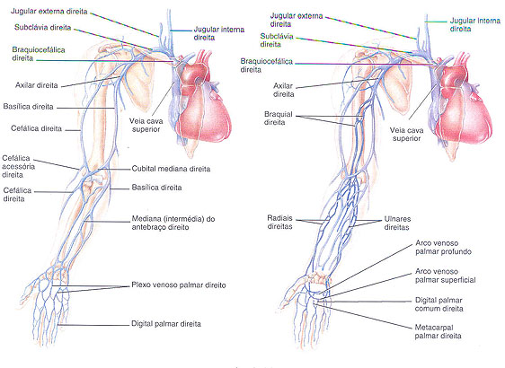

Slide 32
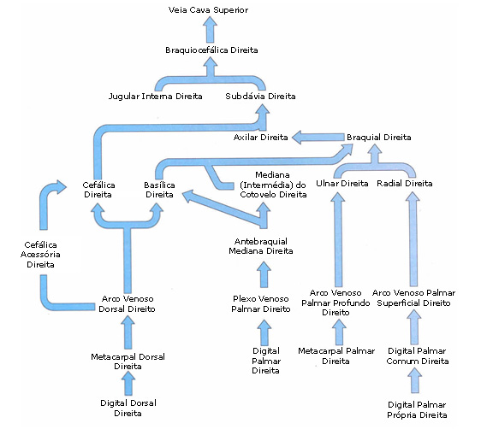

Slide 33
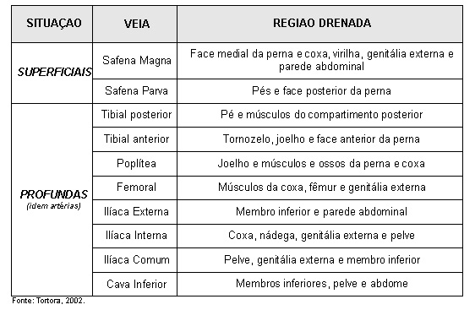

Slide 34
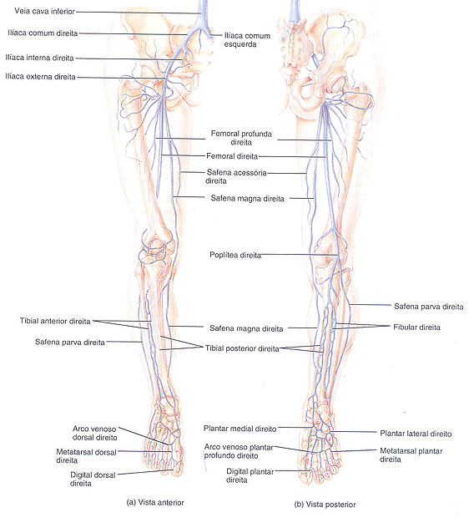

Slide 35
